Slide 1
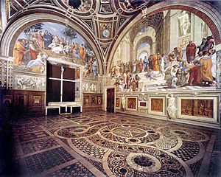
Stanza della Segnatura, Raffello Sanzio e allievi, 1508-1511, affresco, Musei Vaticani. Nel pavimento a mosaico in stile cosmatesco si vedono gli emblemi di Niccolò V e Leone X, nonché il nome di Giulio II. Sotto le Virtù e la Legge: Solone che arringa il popolo ateniese (sinistra) e Mosé che porta agli Ebrei le tavole della Legge (destra)

Slide 7
Il Parnaso, dettaglio, 1510-11. Nel Parnaso poeti antichi e moderni si raccolgono attorno ad Apollo e le Muse, con analoghe meccaniche compositive.

Slide 8
Virtù e Legge, due scene. La lunetta con le Virtù e la Legge, per la forma irregolare, venne spezzata in più rappresentazioni, con le Virtù sulla sommità e in basso, davanti a due nicchie, due scene legate all'applicazione della legge, civile (Triboniano che consegna le Pandette a Giustiniano) e canonica (Gregorio IX approva le Decretali). Forse la scena di Giustiniano venne eseguita da Lorenzo Lotto su disegni di Raffaello.

Slide 12
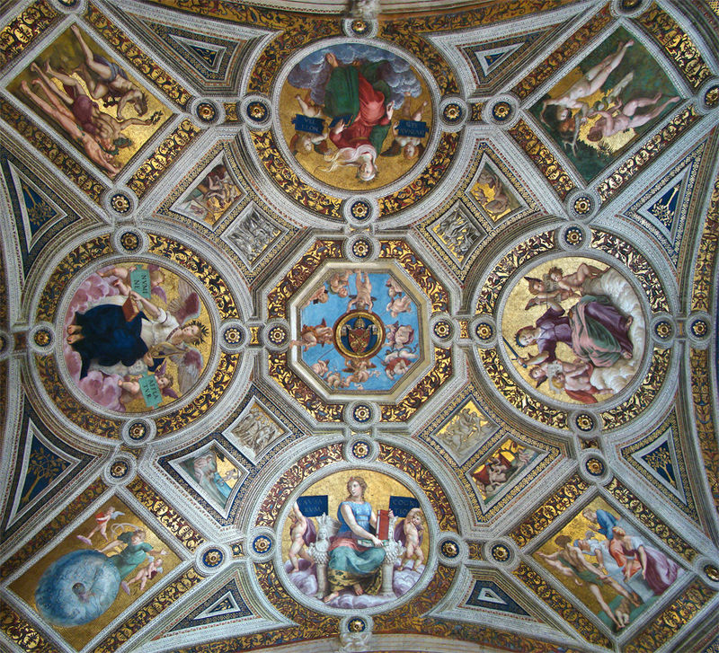
La volta, principiata per prima nel 1508, conclusa nel 1509. Teologia, filosofia, poesia. Giurisprudenza. A ciascuna sarà dedicata una parete

Slide 13
vi si può leggere un'esaltazione delle categorie neoplatoniche del Vero, del Bene e del Bello. Il Vero razionale e naturale è rappresentato dalla Scuola di Atene; il Vero teologico (il Vero Supremo, Dio) è rappresentato dalla Disputa del Sacramento; il Bello dal Parnaso; il Bene dalle Virtù e dalla Legge raffigurata nella volta e nella parete delle Virtù, sia come legge canonica (Gregorio IX approva le Decretali), che come legge civile (Triboniano consegna le Pandette a Giustiniano)[2].

Slide 14
Volta. Cornici a grottesche dividono lo spazio in tredici scomparti. Al centro si trova un ottagono con putti che reggono lo stemma papale Della Rovere. Attorno si dispongono quattro troni (diametro 180 cm) con le personificazioni della Teologia, della Giustizia, della Filosofia e della Poesia. Agli angoli si trovano invece quattro riquadri a finto mosaico (120x105 cm ciascuno) con Adamo ed Eva, il Giudizio di Salomone, il Primo moto e Apollo e Marsia[2][13].

Slide 18
Volta della stanza della segnatura, la teologia

Slide 20
Giustizia

Slide 22
La Giustizia, 1508

Slide 23
Volta, la filosofia

Slide 24
Poesia

Slide 26
Volta, Adamo ed Eva. Negli scomparti maggiori le figure simulano effetti a rilievo su un fondo oro che imita il mosaico. Le scene rappresentate sono in diretto collegamento con le lunette sottostanti e con gli elementi, ai quali si rifanno anche i putti dipinti sugli arconi di ciascuna lunetta

Slide 27
Pannello del giudizio di Salomone, affresco 120X105

Slide 28
Vlta, Primo motore

Slide 29
Pannello

Slide 30
Il Parnaso

Slide 31
Il Parnaso

Slide 32
Virtù e Legge

Slide 34
SPOSTARE altra stanza

